Slide 1
Europe à tous les citoyens
conçu par : nikolova chrissiana, $classe de {XI}^{e}$

Slide 2
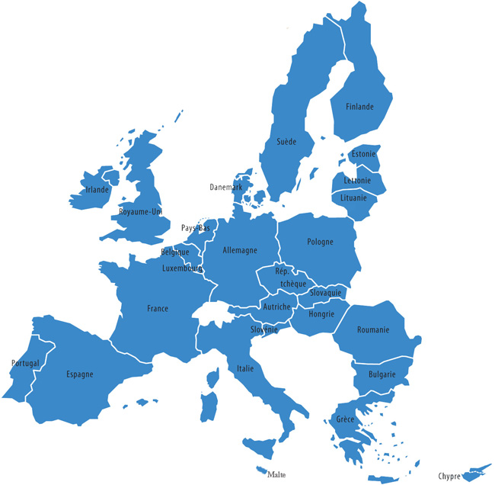
1. habiter, travailler, etudier et voyager en Europe
Chaque citoyen européen a le droit absolu d‘habiter, travailler et voyqger partout où il veut sur le territoire de l‘union européenne.

Slide 3
éducation
par une directive acceptee par l'union il est crée un système de reconnaissance mutuelle des diplômes des de formation supérieure.
La directive concerne les études universitaires qui continuent de plus de 3 ans.

Slide 4
travail
Chaque citoyen a le droit de travailler partout sur le territoire de l'union dans les systèmes de l'education, de la santé publique et les autres secteurs publics, à l’ exeption des activités qui sont de la sphère des droits exeptionnels des pouvoirs.

Slide 5
santé publique
Tous les citoyens europeéns qui voyagent dans l'union europeénne peuvent recevoir une carte d'assurance maladie de l’UE. Avec celle-ci, vous serez couvert par l'Assurance Maladie et vos frais médicaux seront pris en charge selon la législation en vigueur dans le pays qui vous accueille.

Slide 6
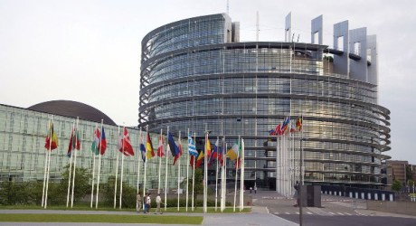
2. de quelle manière les citoyens peuvent jouir de leurs droits?
Chaque citoyen a le droit de élire ou d’ être élu aux élections locales dans le pays où il habite en permanence, et aux élections du Parlement Européen.

Slide 7
3. Droits fondamentaux
La Charte des droits fondamentaux de l’Union européenne confirme l’ Engagement de respecter les droits des citoyens.
elle établit les valeurs fondamentales de l’union européenne Ainsi que les droits citoyens, Économiques et Sociaux de ses citoyens.

Slide 8
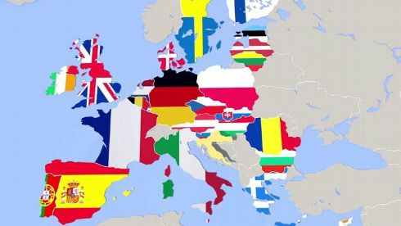
Source
http://svyat.com/%D0%B4%D0%B0-%D0%BF%D1%8A%D1%82%D1%83%D0%B2%D0%B0%D1%88-%D0%B6%D0%B8%D0%B2%D0%B5%D0%B5%D1%88-%D0%B8-%D1%80%D0%B0%D0%B1%D0%BE%D1%82%D0%B8%D1%88-%D0%B2-%D0%B5%D0%B2%D1%80%D0%BE%D0%BF%D0%B0/

Slide 9
Merci de l’attention!

